Slide 1
Применение зонтичных системы мониторинга работы агрегатов ГКС для прогнозирования отказов
Волков Павел
Директор Центра Компетенции
по управлению операционными рисками

Slide 2
Основной экономический смысл создания систем прогнозирования отказов
ППР
ОТС
планово-
предупредительные
ремонты
обслуживание
по техническому
состоянию
=
Неоправданно
высокие затраты на
обслуживание
=
Эффективное использование финансовых ресурсов
Переход на ОТС – необходимость, обусловленная экономической целесообразностью
и этот переход
уже начат!
Переход с ППР на ОТС без снижения
надёжности и безопасности

Slide 3
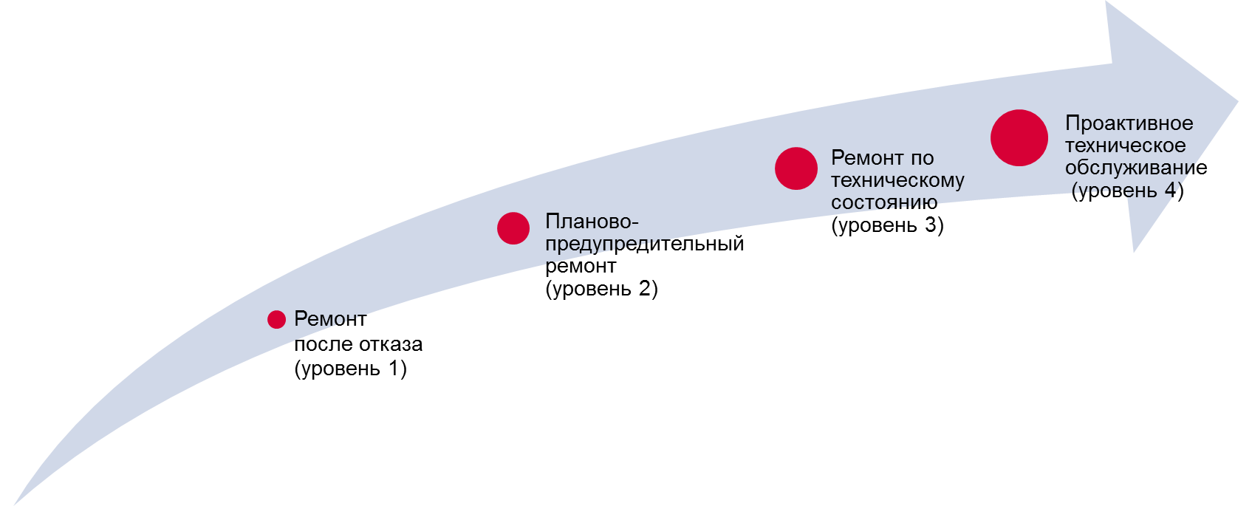
Сравнение моделей технического обслуживания
В 70-90х годах были проведены масштабные исследования механизмов отказа (в 1968 году в американской авиакомпании United Airlines (UAL), в 1973 году в Швеции, в 1982 году в ВМФ США). Оказалось, что только от 8% до 23% отказов соответствует представлению о том, что интенсивность отказов растет с наработкой оборудования. Эти отказы свойственны относительно простым объектам. Что же касается технически сложных объектов, выяснилось, что между вероятностью их отказа и сроком эксплуатации нет или почти нет взаимосвязи. А это от 77% до 92% отказов. Для этих объектов интенсивность отказа, по крайней мере, за пределами интервала приработки, имеет постоянную величину, не изменяющуюся с наработкой.
Smith A. Reliability-Centered Maintenance. NY: McGraw-Hill, Inc., 1993.
Метрики | Уровень 1 | Уровень 2 | Уровень 3 | Уровень 4
Общая эффективность оборудования (OEE) | 58% | 70% | 80% | 91%
% внеплановых простоев | 28% | 18% | 13% | 3%
Бюджет ремонтов (% от восстановительной стоимости ПА) | 13% | 8% | 5% | 2%
Стоимость запасных частей и материалов (% от восстановительной стоимости ПА) | 7% | 4% | 1,6% | 0,6%
Увеличение производительности (%) | -3% | 0% | 1% | 2%
* По материалам Aberdeen Group. The Role of Software in Asset Performance Management. Reduce maintenance cost, downtime and safety incidents 2010
** Восстановительная стоимость (в отличии от остаточной стоимости) – это стоимость замены ПА по текущей рыночной цене

Slide 4
Методика оценки технического состояния основного технологического оборудования (утв. Минэнерго РФ 26.07.2017 №676)
О
б
о
р
у
д
о
в
а
н
и
е
Б
л
о
к
п
р
о
г
н
о
з
и
р
о
в
а
н
и
я
Б
л
о
к
о
ц
е
н
к
и
р
и
с
к
о
в
П
а
р
а
м
е
т
р
ы
т
е
х
н
и
ч
е
с
к
о
г
о
Б
а
з
а
д
а
н
н
ы
х
п
а
р
а
м
е
т
р
о
в
У
щ
е
р
б
и
з
-
з
а
п
о
с
л
е
д
с
т
в
и
й
с
о
с
т
о
я
н
и
я
т
е
х
н
и
ч
е
с
к
о
г
о
с
о
с
т
о
я
н
и
я
о
т
к
а
з
а
е
д
и
н
и
ц
ы
о
б
о
р
у
д
о
в
а
н
и
я
Б
л
о
к
о
ц
е
н
к
и
т
е
х
н
и
ч
е
с
к
о
г
о
с
о
с
т
о
я
н
и
я
У
щ
е
р
б
и
з
-
з
а
о
т
к
а
з
а
п
о
Р
и
с
к
и
з
-
з
а
о
т
к
а
з
а
ф
у
н
к
ц
и
о
н
а
л
ь
н
о
м
у
у
з
л
у
ф
у
н
к
ц
и
о
н
а
л
ь
н
о
г
о
у
з
л
а
я
П
р
а
в
и
л
а
и
а
л
г
о
р
и
т
м
ы
П
р
о
г
н
о
з
д
о
с
т
и
ж
е
н
и
я
и
п
р
е
д
е
л
ь
н
о
г
о
з
н
а
ч
е
н
и
я
и
н
о
б
р
а
б
о
т
к
и
д
а
н
н
ы
х
к
я
п
а
р
а
м
е
т
р
а
т
е
х
н
и
ч
е
с
к
о
г
о
У
щ
е
р
б
и
з
-
з
а
о
т
к
а
з
а
п
о
Р
и
с
к
и
з
-
з
а
о
т
к
а
з
а
п
о
е
д
и
н
и
ц
е
н
о
я
е
т
и
с
о
с
т
о
я
н
и
я
е
д
и
н
и
ц
е
о
б
о
р
у
д
о
в
а
н
и
я
о
б
о
р
у
д
о
в
а
н
и
я
ц
с
н
о
а
о
с
в
и
о
о
к
г
д
И
Т
С
ф
у
н
к
ц
и
о
н
а
л
ь
н
о
г
о
у
з
л
а
и
о
у
д
к
р
Б
л
о
к
о
ц
е
н
к
и
с
т
о
и
м
о
с
т
и
в
л
а
д
е
н
и
я
о
с
о
т
е
б
е
ч
о
М
и
н
х
е
В
е
р
о
я
т
н
о
с
т
ь
о
т
к
а
з
а
п
о
С
т
о
и
м
о
с
т
ь
в
о
с
с
т
а
н
о
в
л
е
н
и
я
т
И
Т
С
е
д
и
н
и
ц
ы
о
б
о
р
у
д
о
в
а
н
и
я
ф
у
н
к
ц
и
о
н
а
л
ь
н
о
м
у
у
з
л
у
ф
у
н
к
ц
и
о
н
а
л
ь
н
о
г
о
у
з
л
а
Р
а
н
ж
и
р
о
в
а
н
и
е
о
б
о
р
у
д
о
в
а
н
и
я
В
е
р
о
я
т
н
о
с
т
ь
о
т
к
а
з
а
п
о
С
т
о
и
м
о
с
т
ь
з
а
м
е
н
ы
Г
р
а
ф
и
к
п
р
о
в
е
д
е
н
и
я
п
о
И
Т
С
е
д
и
н
и
ц
е
о
б
о
р
у
д
о
в
а
н
и
я
ф
у
н
к
ц
и
о
н
а
л
ь
н
о
г
о
у
з
л
а
т
е
х
н
и
ч
е
с
к
и
х
в
о
з
д
е
й
с
т
в
и
й
Д
о
х
о
д
ы
(
э
л
е
к
т
р
о
э
н
е
р
г
и
я
,
Э
к
с
п
л
у
а
т
а
ц
и
о
н
н
ы
е
з
а
т
р
а
т
ы
С
ц
е
н
а
р
и
й
п
р
о
в
е
д
е
н
и
я
Б
л
о
к
о
п
т
и
м
и
з
а
ц
и
и
м
о
щ
н
о
с
т
ь
,
т
е
п
л
о
)
т
е
х
н
и
ч
е
с
к
и
х
в
о
з
д
е
й
с
т
в
и
й
Р
а
с
ч
ё
т
п
о
к
а
з
а
т
е
л
е
й
Р
е
м
о
н
т
(
Т
Р
,
С
Р
,
К
Р
)
э
к
о
н
о
м
и
ч
е
с
к
о
й
э
ф
ф
е
к
т
и
в
н
о
с
т
и
Т
П
и
Р
в
о
з
В
и
д
т
е
х
н
и
ч
е
с
к
о
г
о
П
р
о
г
р
а
м
м
а
р
е
м
о
н
т
о
в
и
Т
О
о
б
д
е
й
с
т
в
и
я
н
а
е
д
и
н
и
ц
у
В
ы
в
о
д
и
з
э
к
с
п
л
у
а
т
а
ц
и
и
о
р
у
д
о
в
а
н
и
я
и
с
р
о
к
и
П
р
о
г
р
а
м
м
а
Т
П
и
Р
п
р
о
в
е
д
е
н
и
я
Приложение 10. Схема принятия решения о виде технологического воздействия на основное технологическое оборудование

Slide 5
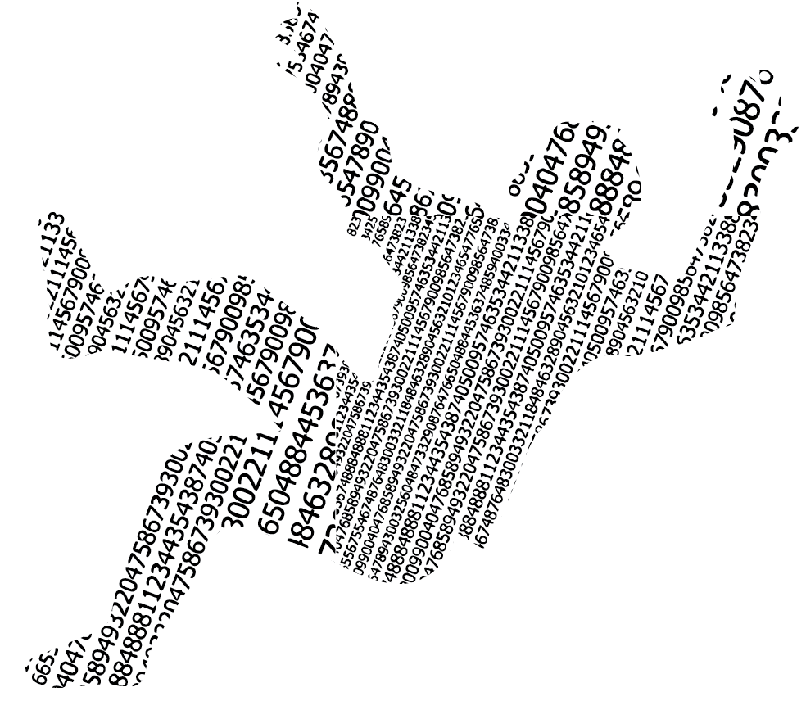
Какие группы аварийные ситуации существует возможность прогнозировать
Случайные и/или преднамеренные нарушения регламентов эксплуатации, выразившиеся в ошибочных командах управления и/или их отсутствии.
Ненадлежащее выполнение технического обслуживание и ремонтов, выразившееся в ошибочном функционировании систем управления или ухудшении эксплуатационных характеристик агрегатов (уменьшение времени наработки на отказ, ускоренной деградации узлов и подсистем).
Ошибки в логике работы САУ и АСУТП систем, выражающиеся в выходе управляемых агрегатов за пределы безопасных режимов эксплуатации.
Комплексные отказы, связанные с системными проблемами архитектуры и функционирования комплекса агрегатов.
Усталостные отказы, выраженные в нарушении функционирования агрегатов из-за неправильного учёта процессов старения компонентов системы.
Отказы во внешних по отношению к ГКС или ГРС обеспечивающих системах вызванные периодическими факторами (климатические, погодные факторы, изменение профилей потребления или нагрузки и т.п.)

Slide 6
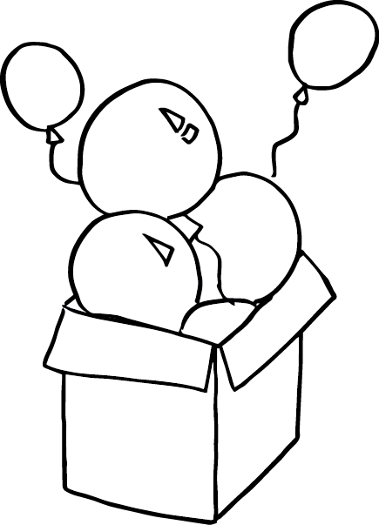
Ограничения обучения на исторических данных
История аварий и отказов не содержит все возможные причины и сценарии развития негативных событий, но способность модели спрогнозировать их все является абсолютно необходимым условием признания его адекватным реальной системе.
!
Нет никакой гарантии, что разработав модель на основе всей истории работы системы мы не столкнемся в будущем с ранее не случавшимися авариями

Slide 7
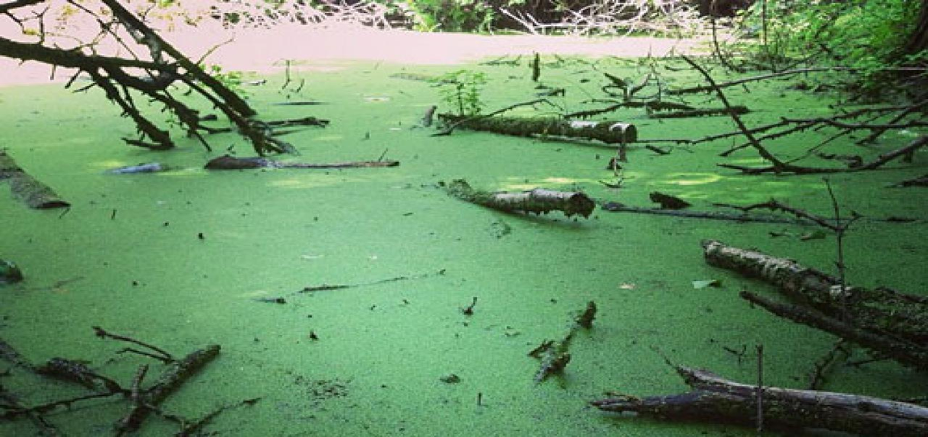
Система мониторинга VS “Озеро данных”
Создание «озёр данных», как основы для «Цифровых двойников», часто опирается на ложную посылку, что «если всё собрать, то обязательно можно будет как-то найти в этом ответы на интересующие вопросы»
Чаще всего итогом такого подхода является «болото данных» – огромные затраты на сбор и хранение данных, из которых невозможно получить требуемый прогноз, т.к. требуемые первичные параметры вообще не регистрируются

Slide 8
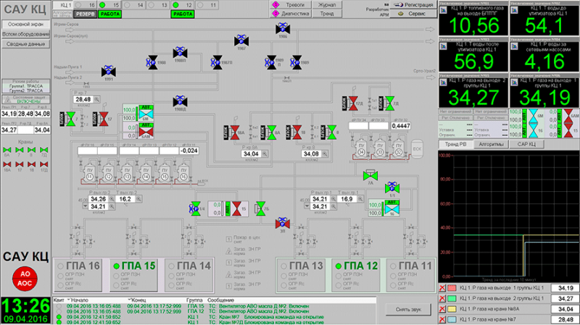
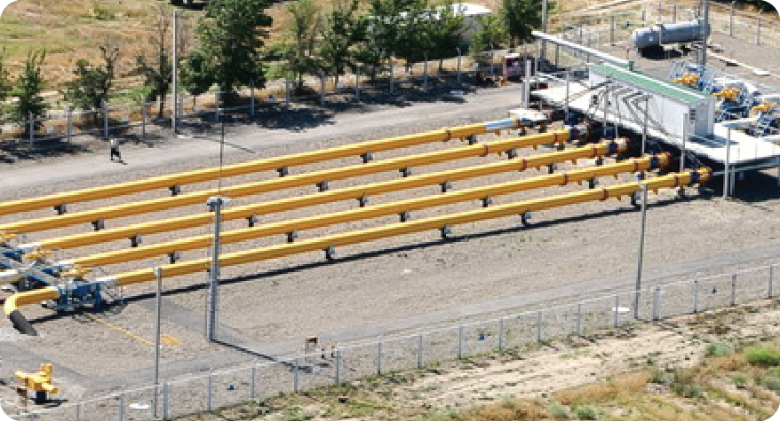
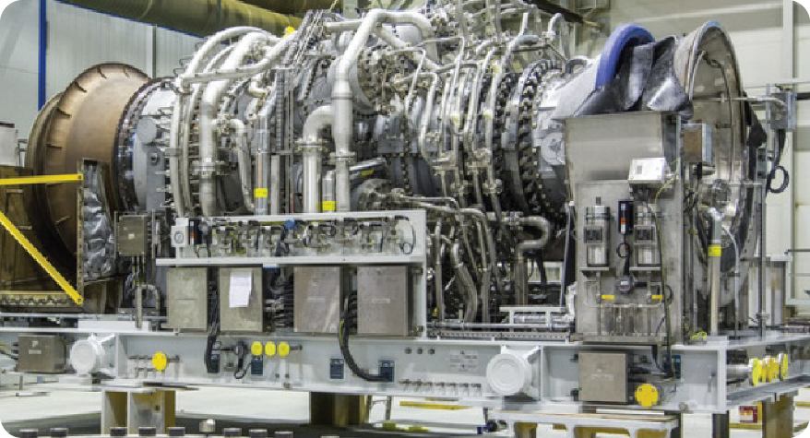
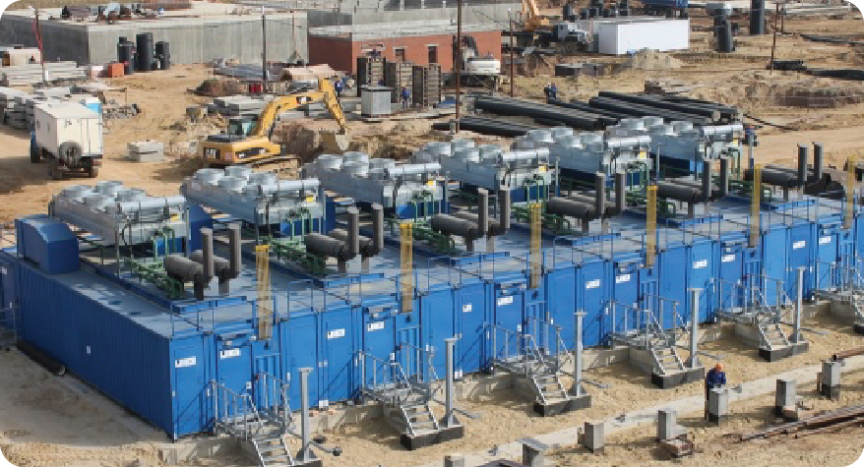
Как ответить на вопрос о полноте данных для озера данных/цифрового двойника?
Управление
АСУТП КЦ
Модель, связывающая события АСУТП
с регистрируемыми параметрами ТП
и работой контуров САУ, позволяет ответить на вопрос о полноте данных
Измерение
Работа САУ
САУ ГИС
САУ ГПА
САУ УПГТ

Slide 9
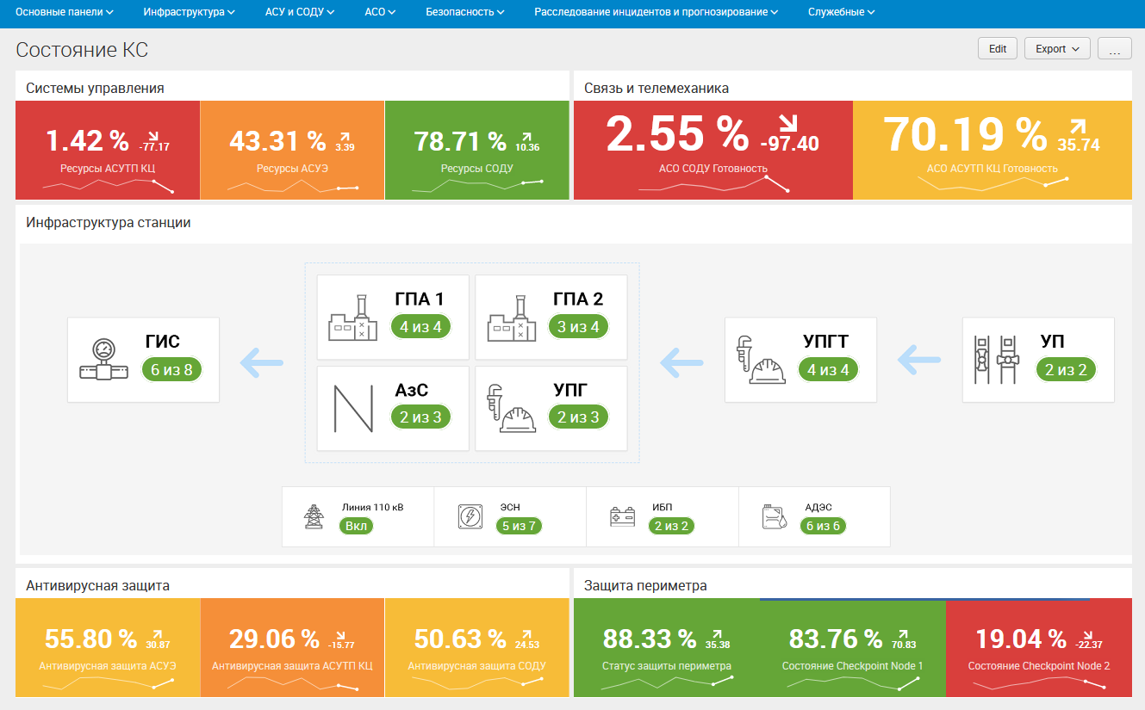
Почему именно «Зонтик»
Построение модели для прогнозирования отказов требует консолидации в одной системе крайне разнородной информации, касающейся не только АСУТП, САУ, параметры техпроцессов, но и журналы большого количества ИТ-компонентов, средств ИБ, справочников и т.п.

Slide 10
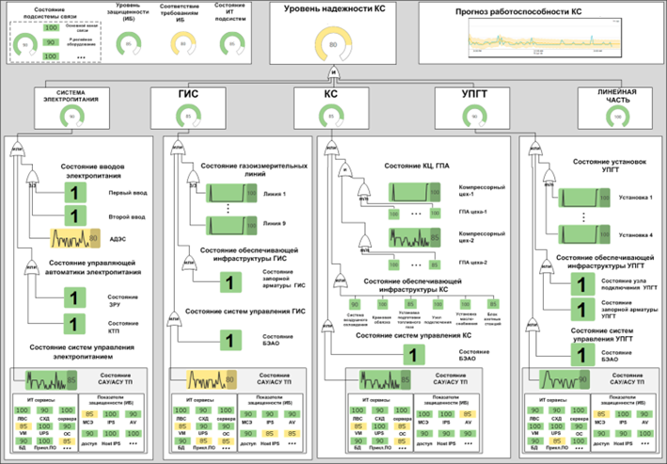
Почему именно «Зонтик»
Разнородные компоненты и подсистемы, относящиеся к различным зонам ответственности и при этом влияющие на работу друг друга, требуется связать в единую модель

Slide 11
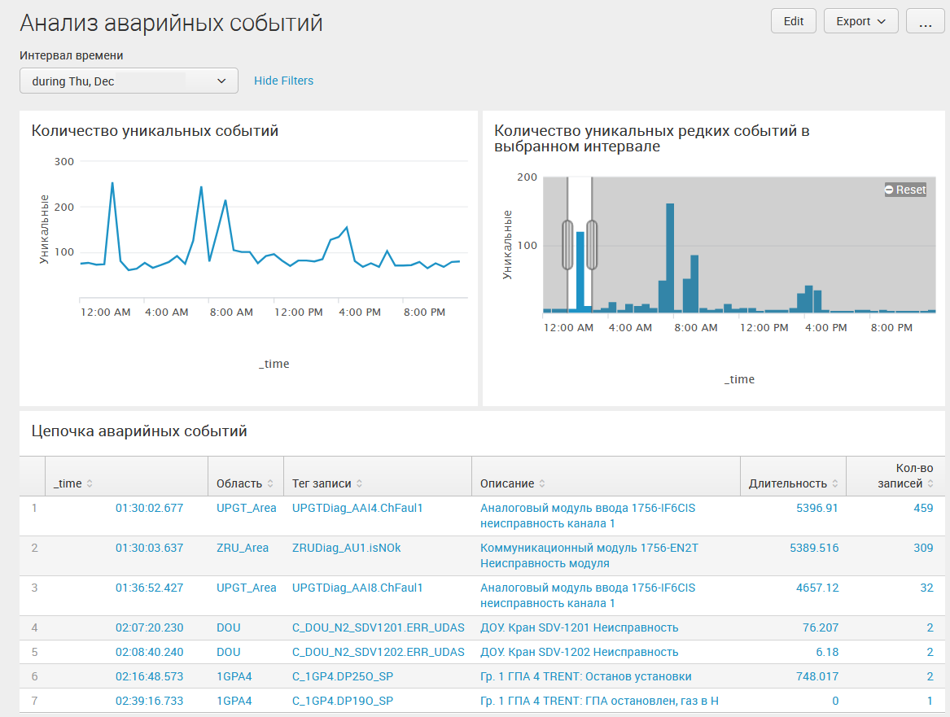
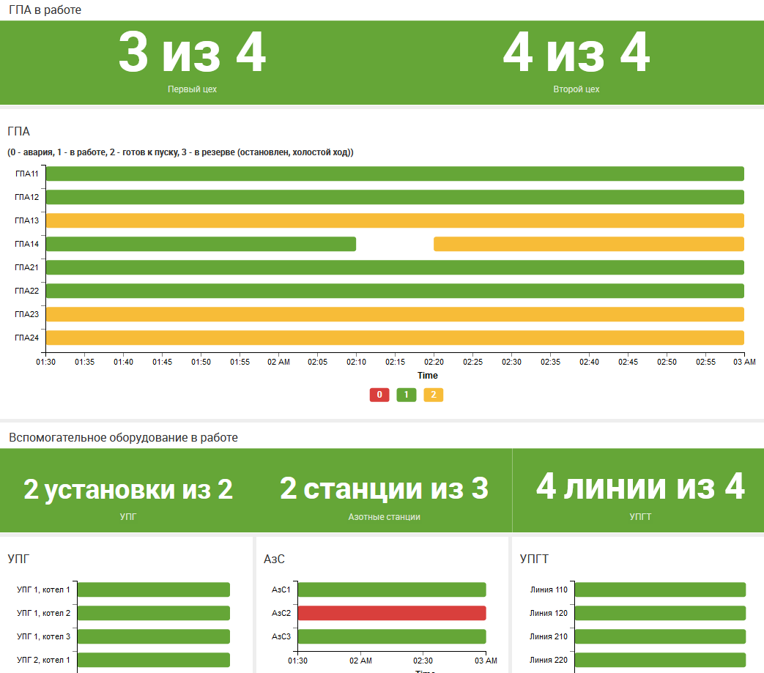
Как выглядит анализ причин аварии средствами «Зонтика»
Основной особенностью использования зонтичной системы является её «всеядность», т.е. способность собирать, анализировать и визуализировать данные разной природы, форматов и источников

Slide 12
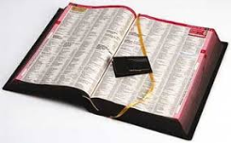
Как устроена зонтичная система мониторинга
Централизованные модели
машинного обучения
и справочники
Децентрализованное, распределённое хранилище событий
Windows
ИТ инфраструктура
АСУТП/САУ и СЗИ
*nix
Полностью децентрализованные системы, которые не предполагают консолидацию информации в одном месте, а оптимизированы под параллельный анализ неструктурированной информации, хранимой в непосредственной близости от места измерения.

Slide 13
Итоговый состав собираемой и обрабатываемой информации
Все регистрируемые в рамках комплекса АСУТП параметры технологических процессов
Команды ручного и автоматического управления, поступающие на уровень САУ.
Журналы сообщений и ошибок работы на всех уровнях управления (САУ, АСУТП, СОДУ и т.п.)
Журналы операционных систем, активного сетевого оборудования, источников бесперебойного электроснабжения, средств защиты информации и любого программного обеспечения, установленного на ИТ-компонентах площадного объекта.
Справочная и проектная документация, обеспечивающая возможность построения полной 3D модели площадных объектов, детальных структурных и функциональной схем всего комплекса агрегатов и их взаимосвязей, включая контуры телеметрии, связи и управления.
Справочники тегов и уставок АСУТП и САУ.
Журналы и планы работ по техническому обслуживанию и ремонтам.
Справочники производителей агрегатов и прочего оборудования с описание надёжностных характеристик систем и типовых аварийных ситуаций.
Журналы учёта наработки на отказ по всему оборудованию.

Slide 14
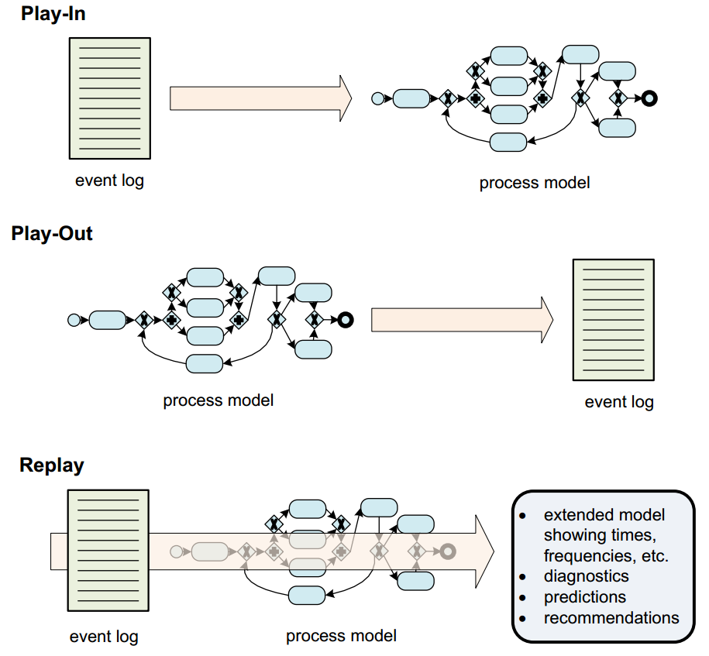
Как строится модель «белой цепочки»
Реконструкция модели
по событиям АСУТП
Проверка модели на способность сформировать известные события
Воспроизведение наблюдаемых событий в рамках модели для проверки полноты модели
Приведено по: Wil van der Aalst, Process Mining, 2016

Slide 15
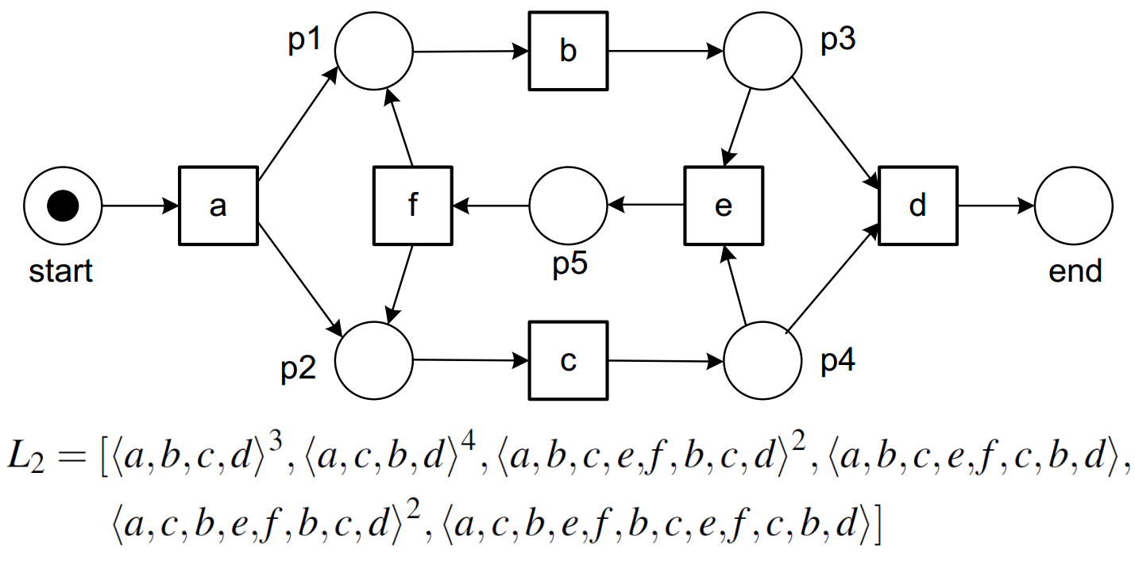
Пример описания “белой цепочки” в виде сети Петри
Приведено по: Wil van der Aalst, Process Mining, 2016

Slide 16
Итого
Цифровые двойники способны стать основой перехода на ОТС
Бесполезно «собирать всё» в «Озеро данных», т.к. это порождает «Болото данных»
При моделировании по историческим данных нет возможности учесть ранее не возникавшие отказы – обучение на истории отказов чаще всего бесполезно
Минимальным требованием к «Зонтику»/ЦД является его способность предсказать все известные отказы
Экономически эффективное внедрение ЦД не возможно без предваряющего этот проект создания зонтичной системы мониторинга, с помощью которой определяется и поддерживается в актуальном стоянии состав информации, входящей в ЦД/”Озеро данных”.

Slide 17
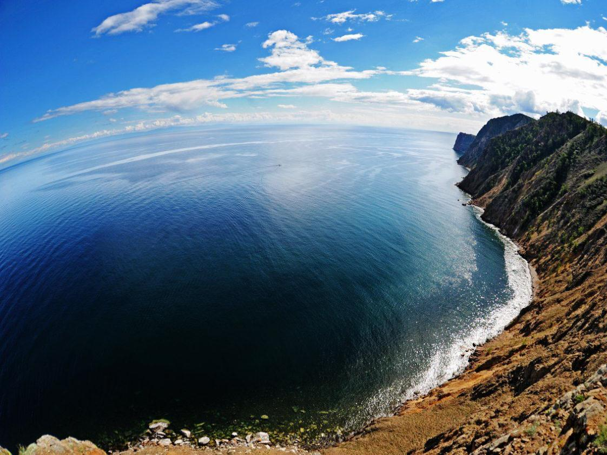
мы помогаем сделать будущее безопасным

